Slide 1
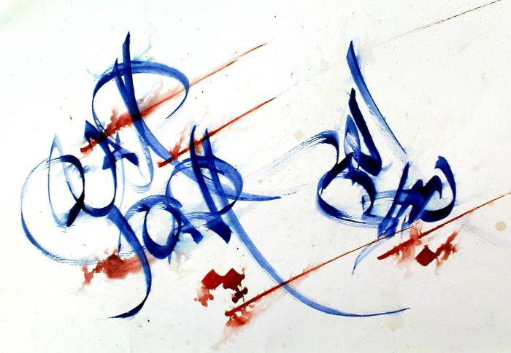

Slide 2
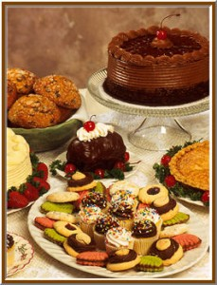
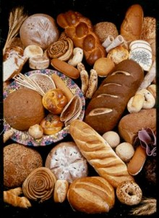
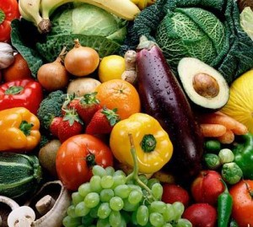
مواد مغزی حاوی انرژی (کربوهیدرات ها)
ریحانه شکوهی

Slide 3
کربوهیدرات ها
کربوهیدرات ها انرژی غذایی اصلی هستند و از طریق پدیده فتوسنتز در حضور نور گیاهان ساخته می شوند و هر گرم از آن 4 کالری انرژی تولید می کند.
کربوهیدرات ها از اتم های کربن، اکسیژن و هیدروژن ساخته شده اند.
این گروه بزرگ مواد غذایی به دو دسته کربوهیدرات های ساده و کربوهیدرات های پیچیده تقسیم می شوند.

Slide 4
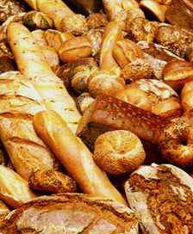
عملکرد های اصلی کربوهیدات به عنوان سوبسترای حاوی انرژی
انرژی و سوخت عضلانی
کنترل کلسترول و چربی
کمک به هضم
جذب آب و مواد غذایی

Slide 5
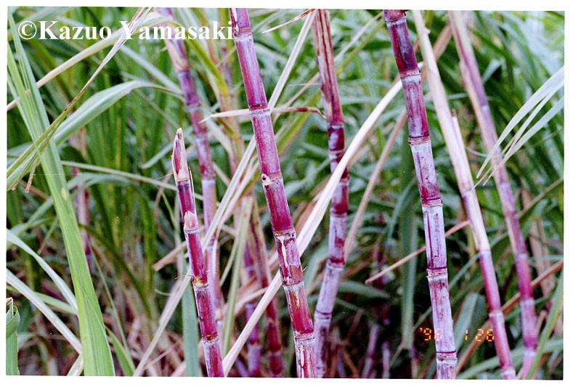
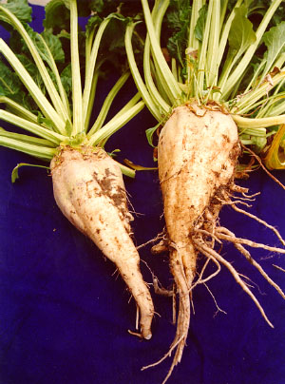
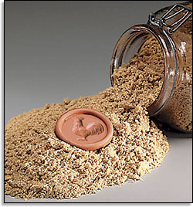
انواع کربوهیدرات ها
کربوهیدرات های ساده:
تک قندی ها(کربوهیدرات تک مولکولی)
مثل گلوکز، فروکتوز(قند میوه)، گالاکتوز
دو قندی ها(کربوهیدرات دو مولکولی)
سوکروز(شکر)
لاکتوز(قند شیر)
مالتوز(قند مالت)

Slide 6
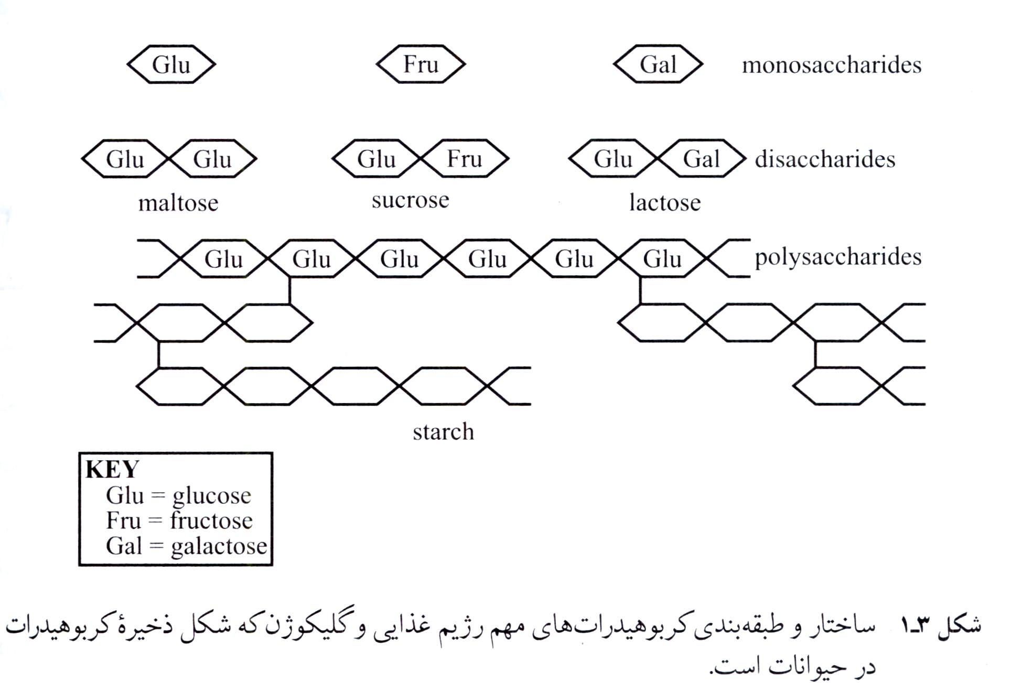

Slide 7
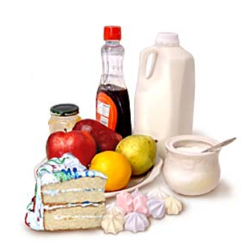
تک قندی ها دارای شش کربن هستند و واحد متابولیکی اصلی برای سلول های انسان گلوکز تک قندی می باشد.
فروکتوز شیرین ترین قند است و پس از آن سوکروز، گلوکز و لاکتوز به ترتیب قرار می گیرند.
کربوهیدرات های ساده در مواد غذایی مثل میوه ها، شیر و سیزیحات یافت می شوند.
شاخص قند (Glycemic index) :اثر یک غذای ویژه بر روی افزایش سطح گلوکز خون است. مالتوز بالاترین شاخص قندی و سبزیحات سبز کمترین شاخص قندی را دارند.

Slide 8
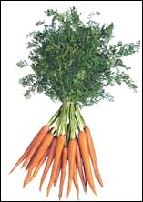
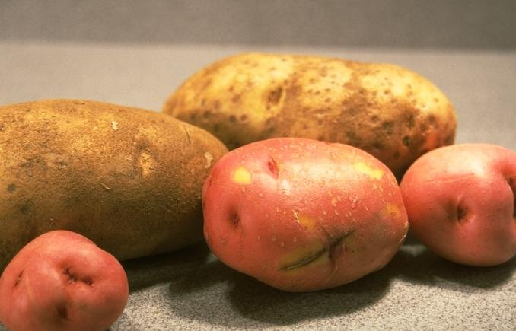
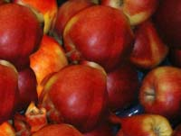
کربوهیدرات های پیچیده:
کربوهیدرات های با قابلیت هضم اندک
چند قندی ها
چند قندی های قابل هضم ( مثل پلیمرهای گلوکز)
چند قندی های غیر قابل هضم یا فیبرها (مثل سلولز، صمغ گیاهی) که برای سلامتی و مقاومت در برابر بیماری های مسیر GI ضروری هستند.

Slide 9
فیبرها
فیبرها که غیر قابل هضم هستند، در بدن انسان هضم و جذب نمی شوند و معمولا مخلوطی از پلی ساکاریدهایی هستند که در دیواره گیاهان یا در ساختارهای داخل سلولی گیاهان مشاهده می شود.
به سه دسته فیبرهای تغذیه ای (نشاسته مقاوم)، فیبرهای عملی (تأثیرات فیزیولوژیکی مفیدی را در بدن برجای می گذارد)، فبیر کلی (مجموع فیبر عملی و فیبر تغذیه ای) تقسیم می شوند.
منبع غذایی سرشار از فیبرها عبارتند از سبزیجات، میوه جات، و غذاهای نشاسته ای که از دانه کامل تهیه شده اند.

Slide 10
ذخایر کربوهیدرات بدن
350 گرم (1400 کیلو کالری) در عضلات
90 گرم ( 360 کیلو کالری) در کبد
5 گرم (20 کیلو کالری) در خون
دامنه طبیعی گلوکز خون: 70 تا 110 میلی گرم در دسی لیتر

Slide 11
مصرف كربوهيدرات در بافت هاي مختلف
بافت هايي كه از گلوكز به عنوان سوخت استفاده مي كنند:
سلول قرمز خون
قسمت مركزي غده فوق كليه
شبكيه چشم
مغز

Slide 12
سرنوشت های گلوکز
ذخیره به صورت گلیکوژن عضله
ذخیره به صورت گلیکوژن کبد
تامین انرژی دستگاه عصبی مرکزی
تامین انرژی عضله و دیگر بافت ها
ذخیره به صورت چربی هنگامی که ذخایر گلیکوزن عضله و کبد کامل باشد.
در افراد مبتلا به قند خون بالا دفع احتمالی در ادرار

Slide 13
قند بالای خون قند پائین خون
سلول های بتا- لوزالمعده- سلول های آلفا
انسولین گلوکاگن
تحریک سلول های عضله و چربی برای برداشت گلوکز خون تحریک کبد برای تجزیه گلیکوژن و رهایش گلوکز به خون
طبیعی شدن گلوکز خون

Slide 14
انسولين با عمل بر روي آنزيم پروتئين فسفاتاز باعث فعال شدن گليكوژن سنتتاز می شود. و با افزايش تعداد انتقال دهنده هاي فعال گلوكز و افزايش فعاليت گلوكوكيناز منجر به ذخیره گلوکز می گردد.
انسولین هم چنین با مهار فعالیت آنزیم فسفوريلاز منجر به كاهش گلوكونئوژنز كبدي و گليكوژنوليز می گردد.
گلوكاگن نیز با تحريك گليكوژنوليز و گلوكونئوژنز در كبد و هم چنین با تحريك ليپوليز بافت چربي به حفظ گلوکز خون کمک می کند.

Slide 15
حفظ هموستاز گلوکز خون
1
When a person eats,
blood glucose rises.
Intestine
Pancreas
High blood glucose stimulates
the pancreas to release insulin.
2
Insulin
Insulin stimulates the uptake of
glucose into cells and storage
as glycogen in the liver and
muscles. Insulin also stimulates
the conversion of excess
glucose into fat for storage.
Liver
3
Fat cell
Muscle
4
As the body's cells use
glucose, blood levels decline.
Pancreas
Low blood glucose stimulates
the pancreas to release
glucagon into the bloodstream.
5
Glucagon
Glucagon stimulates liver
cells to break down glycogen
and release glucose into the
blood.ª
6
Glucose
Insulin
Glucagon
Glycogen
Liver
ª The stress hormone
epinephrine and other hormones
also bring glucose out of storage.
7
Blood glucose begins to
rise.
7

Slide 16
اپی نفرین هورمونی استرسی است که با تجزیه سریع گلیکوژن کبد منجر به افزایش سطح گلوکز خون می شود.
کورتیزول نیز هورمونی استرسی است که با تجزیه پروتئینها، اسیدهای امینه گلوکوژنیک را برای گلوکونئوژنز افزایش می دهد.

Slide 18
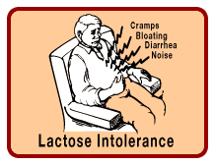
عدم تحمل لاکتوز ( lactose intolerance)
در صورت کمبود آنزیم لاکتاز برای تجزیه قند شیر (لاکتوز) به گلوکز و گالاکتوز، لاکتوز در معده هضم نشده و نفخ معده، درد شکم، اسهال و آب زدایی را به دنبال خواهد داشت.

Slide 19
گلیکوژن کبد اولین مسئول حفظ گلوکز خون است، در حالی که گلیکوژن عضله مسئول تامین منبع انرژی برای عضلات فعال است.
در صورتی که ذخایر گلیکوژن عضله و کبد به نقطه اشباع برسد، فراهم شدن گلوکز بیشتر منجر به ذخیره آن به صورت چربی می شود.
گلوکز خون منبع اصلی سوخت دستگاه عصبی مرکزی است. کاهش قند خون به افت فعالیت دستگاه عصبی مرکزی، زود رنجی و ظرفیت پائین برای تمرکز می انجامد.

Slide 20
گلیکولیز
گلیکولیز هوازی
تولید بی هوازی ATP از تجزیه گلیکوژن را بر عهده دارد و در فعالیت های با شدت بالا که ظرفیت ورزشکار برای تامین اکسیژن کفایت نمی کند، مورد استفاده واقع می شود.
فراورده پایانی این دستگاه اسید لاکتیک است.
تولید ATP از این دستگاه نمی تواند بیش از 2 دقیقه تداوم داشته باشد.
محصول نهایی گلیکولیز هوازی: پیروات

Slide 21
گلیکولیز هوازی
تولید هوازی مقدار زیادی ATP از تجزیه گلیکوژن را سبب می شود.
در فعالیت های با شدت بالا که به حجم زیادی ATP نیاز دارد مورد استفاده قرار می گیرد، در این فعالیت ها ظرفیت ورزشکار برای تامین اکسیژن کفایت می کند.
محصول نهایی گلیکولیز بی هوازی: لاکتات

Slide 22
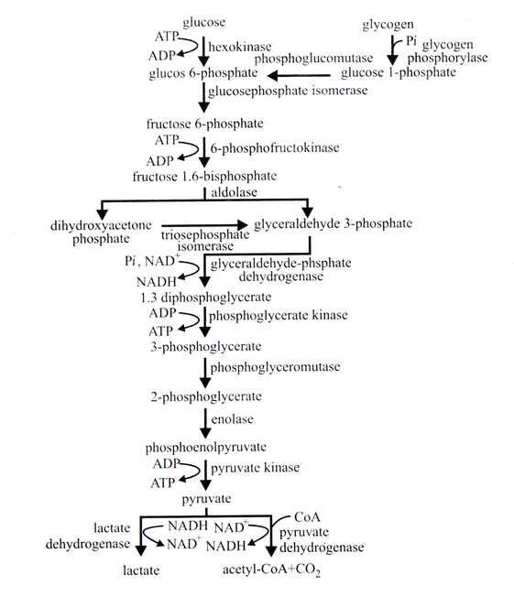

Slide 23
گلکونئوژنر
فرایند تولید گلوکز از پیش سازهای غیر کربوهیدراتی
تجزیه تری گلیسرید ها سبب آزاد شدن گلیسرول شده و ترکیب دو گلیسرول در کبد یک مولکول گلوکز تولید می کند.
اسیدهای آمینه گلوکوژنیک مثل آلانین می توانند به گلوکز تبدیل شوند. (چرخه آلانین - گلوکز)
اسید لاکتیک طی چرخه ای به نام کوری در کبد به گلوکز تبدیل می شود.

Slide 24
“Thank you”

